Slide 1
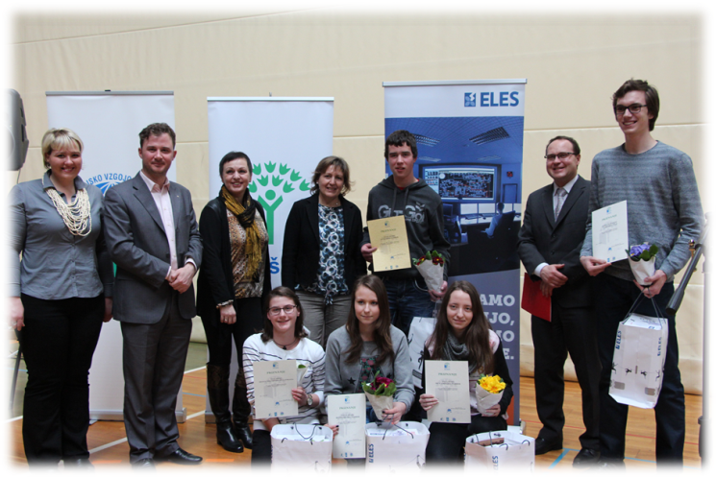
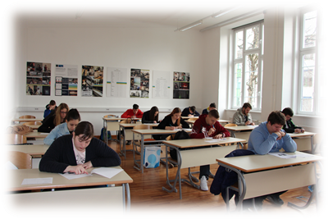
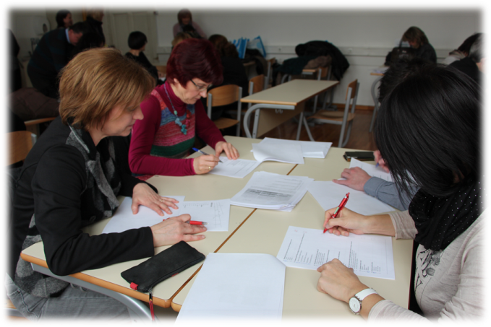
EKOKVIZ ZA SREDNJE ŠOLE
Individualno tekmovanje dijakov
Teme: odgovorno s hrano, krožno gospodarstvo, preteklost oblikuje sedanjost in prihodnost
Šolsko tekmovanje: 13.12.2016
Državno tekmovanje: 25.1.2017, SESGŠ ŠC Kranj

